Slide 1



UNIVERSIDAD DE ARTEMISA
DIRECCIÓN DE HISTORIA Y MARXISMO-LENINISMO
ESTUDIOS EN CIENCIA TECNOLOGÍA Y SOCIEDAD
TEMA 3. Ciencia, Tecnología, Innovación y Desarrollo en América Latina y Cuba.
CLASE 3.1-3.2
TEMÁTICAS:
Clase 3.1. Condiciones del desarrollo científico-técnico en América Latina, desafíos para la región en un mundo globalizado y neoliberal.
Clase 3.2. El papel de los estados en el desarrollo de la ciencia y la tecnología, su vínculo con las políticas de desarrollo social. Crítica a las posiciones de los países desarrollados que monopolizan
el acceso a la ciencia, la tecnología y la innovación.

Slide 2
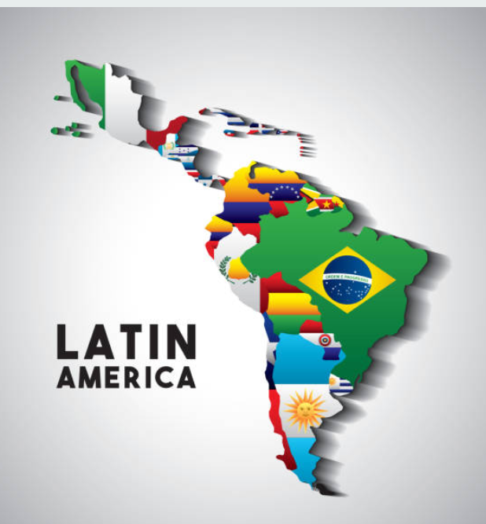
¿ Qué condiciones de desarrollo científico-técnicas presenta América Latina ?

Slide 3
El desarrollo científico y técnico en América Latina presenta diversas características y desafíos.
Inversión en Investigación y Desarrollo.
Infraestructura Científica.
Capacitación y Formación.
Colaboración Internacional.
Políticas Públicas.
Temáticas de Investigación.
Retos y Oportunidades.

Slide 4

Inversión en Investigación y Desarrollo.
Baja inversión: La inversión en I+D en muchos países de la región es inferior al 1% del PIB, lo que limita el avance científico.
Dependencia de financiamiento externo: Muchos proyectos dependen de fondos internacionales y donaciones, lo que puede afectar la sostenibilidad

Slide 5
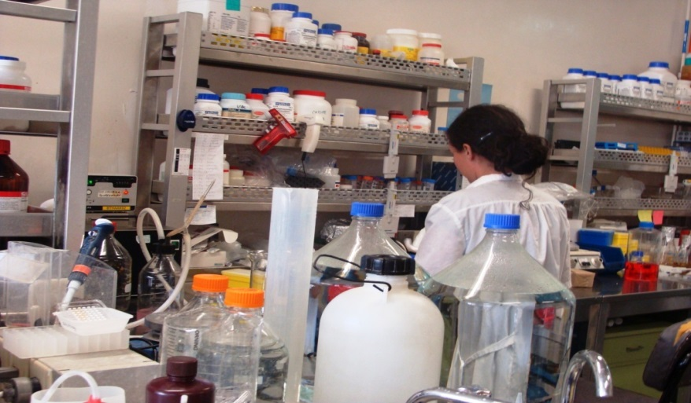
Infraestructura Científica
Infraestructura insuficiente: La falta de laboratorios y centros de investigación bien equipados es un obstáculo significativo
Desigualdad regional: Existen grandes diferencias en la infraestructura entre países y dentro de ellos

Slide 6
Capacitación y Formación.
Baja formación de recursos humanos: A pesar de contar con universidades, la formación en ciencia y tecnología a menudo no satisface las necesidades del mercado.
Fuga de cerebros: Muchos científicos y profesionales altamente capacitados emigran en busca de mejores oportunidades

Slide 7
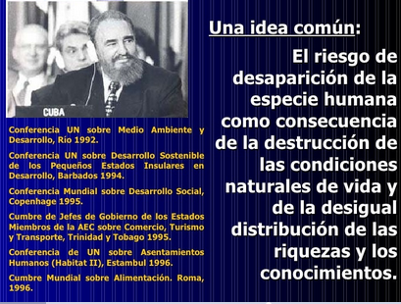
Colaboración Internacional.
Proyectos colaborativos: Se han establecido iniciativas de cooperación con instituciones extranjeras, pero son limitadas.
Redes científicas: La creación de redes de colaboración es crucial para el intercambio de conocimientos

Slide 9
Políticas Públicas.
Falta de políticas coherentes: Las políticas de ciencia y tecnología a menudo son inconsistentes y carecen de continuidad.
Apoyo gubernamental variable: El apoyo a la ciencia puede variar significativamente entre administraciones.
Temáticas de Investigación.
Enfoque en problemas locales: La investigación a menudo se centra en problemas específicos de la región, como salud, medio ambiente y agricultura.
Innovación social: Hay un creciente interés en la innovación que aborde problemas sociales y económicos.
Enfoque en problemas locales: La investigación a menudo se centra en problemas específicos de la región, como salud, medio ambiente y agricultura.
Innovación social: Hay un creciente interés en la innovación que aborde problemas sociales y económicos

Slide 10
Retos y Oportunidades.
Desafíos económicos: Las crisis económicas pueden afectar negativamente la financiación de la ciencia.
Potencial de crecimiento: A pesar de los desafíos, la región tiene un gran potencial para el desarrollo científico, especialmente en áreas como biotecnología, energías renovables y tecnologías de la información

Slide 11
Conclusión
El desarrollo científico y técnico en América Latina enfrenta retos significativos, pero también presenta oportunidades para crecer y mejorar. La colaboración internacional, el aumento de la inversión en I+D y la formación de recursos humanos son claves para avanzar en este ámbito.

Slide 12
El papel de los estados en el desarrollo de la ciencia y la tecnología, su vínculo con las políticas de desarrollo social

Slide 13
Los estados juegan un papel crucial en el desarrollo de la ciencia y la tecnología, ya que son responsables de formular políticas públicas que fomenten la investigación y la innovación. A través de la asignación de recursos financieros, la creación de infraestructuras adecuadas y el establecimiento de marcos regulatorios, los gobiernos pueden impulsar el progreso científico y tecnológico. Además, los estados facilitan la colaboración entre universidades, centros de investigación y el sector privado, promoviendo un ecosistema que estimule la transferencia de conocimiento y la aplicación de nuevas tecnologías.

Slide 14
Al invertir en educación y capacitación, los gobiernos también contribuyen a formar una fuerza laboral altamente calificada, esencial para enfrentar los desafíos del futuro y mejorar la competitividad en un mundo globalizado. En resumen, la acción estatal es fundamental para crear un entorno propicio para la ciencia y la tecnología, lo que a su vez impacta positivamente en el desarrollo económico y social de un país.

Slide 15
Estudio Independiente 1
Investiga a que se refiere cada uno de las características anteriores. Ejemplifique en cada caso.
Para ello consulta el artículo: LA RELACIÓN CIENCIA, TECNOLOGÍA Y SOCIEDAD EN EL PENSAMIENTO LATINOAMERICANO DE LAS DÉCADAS DEL 70 AL 90 DEL SIGLO XX (artículo 1), específicamente subtítulo 1. América Latina en el contexto histórico, económico, político, social y científico de 1960 hasta finales del siglo XX.

